Slide 1
SOLIDní kód
Martin Dybal
MVP, MCP
martin@dybal.it

Slide 2
SOLIDní kód
Clean code
SOLID
Návrhové vzory
Testy

Slide 3
What Programmers Say
What Programmers Say | What Programmers Mean
Horrible hack | Horrible hack that I didn't write
Temporary workaround | Horrible hack that I wrote
It's broken | There are bugs in your code
It has a few issues | There are bugs in my code
Obscure | Someone else's code doesn't have comments
Self-documenting | My code doesn't have comments
Bad structure | Someone else's code is badly organised
Complex structure | My code is badly organized
^X^Cquit^\[ESC][ESC]^C | I don't know how to quit vi
http://www.smart-jokes.org/programmers-say-vs-what-they-mean.html

Slide 4
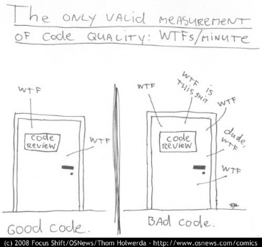
Clean code
Jak lze měřit kvalitu kódu?

Slide 5
Clean code
Sada pravidel pro psaní čitelného kódu
Poměr mezi psaním a čtením kódu je 1:10
StackOverFlowCoding

Slide 6
Clean code - názvy
Smysluplný, popisující název
Vyslovitelné názvy
Vyhledatelné (nepoužívat magické konstanty)
List<List<int>> theList;
List<List<int>> gameBoard;
DateTime genymdhms;
DateTime modymdhms;
DateTime generationTimestamp;
DateTime modificationTimestamp;
int days = 5;
int days = WORK_DAYS_PER_WEEK;

Slide 7
Clean code - názvy
Nepoužívat synonyma
1 koncept = 1 slovo
string ProductInfo;
string ProductData;
int RetrieveWorkersCount()
int GetLaborerSalary(int workerId)

Slide 8
Clean code – názvy proměných
Podstatné jména
Vyjímka – bool = odpověď na otázku true/false
Is, Was, Has
Car car;
bool isTestPage;

Slide 9
Clean code – konvence názvů
V .NETu jsou zavedeny konvence pojmenování
public void ChangeCarCount(int carCount) {
this.carCount = carCount;
this.AllCarCount += carCount;
}

Slide 10
Clean code – názvy metod
Slovesa
Metoda říká co vrací
Metoda říká co dělá
public List<Cell> GetFlaggedCells()
public void ChangeCarCount(int carCount)

Slide 11
Clean code – metody
Krátké
1 činnost
1 úroveň abstrakce
Žádné vedlejší účinky
Neměnit globální stav
Rozumný počet parametrů
Eliminovat opakování kódu

Slide 12
Clean code – struktura kódu
Malé bloky kódu
Správně odsazené
Číst ze shora dolů

Slide 13
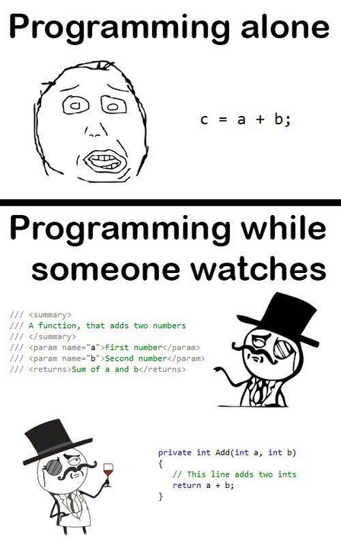

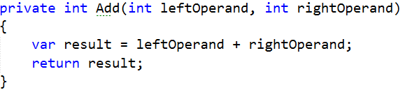
Clean code – komentáře

Slide 14
Clean code - komentáře
Nepoužívat
Verzovací komentáře
Redundantní komentáře
Zavádějící komentáře
Zakomentovaný kód

Slide 15
Clean code - komentáře
“Every time you write a comment, you should grimace and feel the failure of your ability of expression.”
― Robert C. Martin, The Robert C. Martin Clean Code Collection (Collection)
„Pokud něco nedokážete vysvětlit jednoduše, ještě jste to dostatečně nepochopili.” — Albert Einstein

Slide 16
Clean code - komentáře
Vysvětlit podivný nebo testovací kód
Je vhodné i uvézt i zdroj do dokumentace
TODO komentáře
Vhodné ve feature větvi, ne v master
Zdůraznit podstatný kód

Slide 17
Clean code - Nástroje
Resharper
Spell checker
Code Metrices

Slide 18
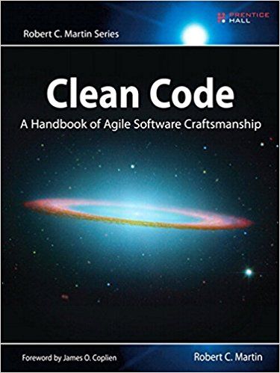
Clean code - materiály
MARTIN, Robert C. Clean code: a handbook of agile software craftsmanship

Slide 19
SOLID
5 pravidel pro psaní testovatelného kódu
Výhody
Lepší udržovatelnost kódu
Snazší hledání a oprava chyb
Obecně méně chyb
Snažší rozšiřitelnost

Slide 20
SOLID - Single Responsibility Principle
Třída má jednu odpovědnost
Jeden důvod ke změně
Nebrat dogmaticky
Třída má jen jednu metodu? NE!
Metoda má jen jeden řádek kódu? NE!

Slide 21
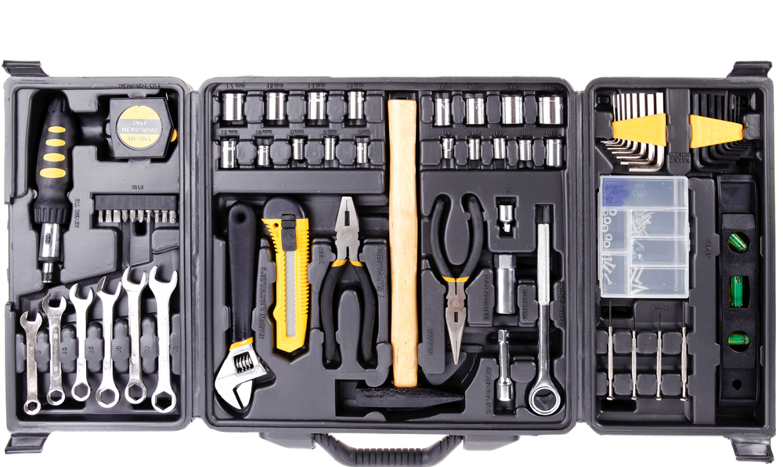
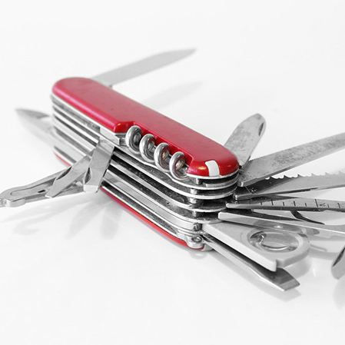
SOLID - Single Responsibility Principle

Slide 22
SOLID - Open Closed Principle
Otevřenost pro rozšíření
Uzavřenost pro změny
Navrhujme dostatečně obecná rozhraní, aby mohly vzniknout alternativní implementace

Slide 23
SOLID - Liskov Substitution Principle
Správné použití dědičnosti
Pes je zvíře
Pes není kočka, která místo mňoukání štěká
Zděděná třída nesmí zakazovat nebo omezovat funkcionalitu / rozsah užití
Pokud instanci nahradíme instancí poděděné třídy, měla by být zachována korektnost

Slide 24
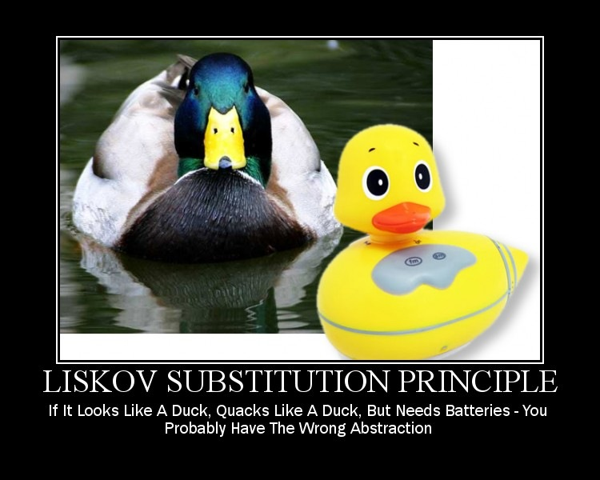
Zdroj: https://lostechies.com/derickbailey/2009/02/11/solid-development-principles-in-motivational-pictures/

Slide 25
SOLID - Liskov Substition Principle
Zajímavá souvislost
Kovariance a kontravariance u lambda funkcí
Func<in T1, in T2, out TResult> fn;
Do fn lze přiřadit funkci, kde
Parametry jsou obecnější (předek T1, T2…)
Výsledek může být striktnější (potomek TResult)

Slide 26
SOLID Interface Segregation Principle
Více jednoúčelových rozhraní je lepších než jedno velké a složité
Každý “klient” by měl mít vlastní rozhraní
Pozor na funkci Extract Interface

Slide 27
SOLID - Dependency Inversion Principle
Služby, které třída potřebuje, by měla dostat zvenčí
V konstruktoru
Jako public property
Volat new a starat se o životnost instancí (singleton vs transient) není praktické

Slide 28
IoC/DI
Inversion of Control
Třídy o sobě neví, komunikují přes rozhraní
Závislosti si nevytváří samy
Výhoda: krabičky s přesně danou odpovědností
Kdykoliv je lze nahradit za jinou implementaci
A to i na úrovni konfigurace aplikace
Pozor: nemluvíme o třídách, které jen drží data

Slide 29
IoC/DI
Otázka: Jak tyto krabičky propojit?
public interface INewsletterService
{
void SendNewsletters(string customerGroup);
}
public interface IMailerService
{
void SendMail(string to, string subject, string body);
}

Slide 30
IoC/DI
Závislosti mezi třídami
public class NewsletterService : INewsletterService
{
private IMailerService mailer;
public NewsletterService(IMailerService mailer)
{
this.mailer = mailer;
}
...
}

Slide 31
IoC/DI
Druhy závislostí
Constructor Dependency
Závislost je předána jako parametr konstruktoru
Property Dependency
Závislost je držena ve vlastnosti třídy
Kontejner
Sada pravidel
INewsletterService ➔ NewsletterService
container.Resolve<INewsletterService>()
Service Locator pattern

Slide 32
IoC/DI
Dependency Injection
Kontejner umí vyřešit závislosti za nás
Pomocí reflection zjistí, co třída potřebuje
public class NewsletterService : INewsletterService
{
private IMailerService mailer;
public NewsletterService(IMailerService mailer)
{
this.mailer = mailer;
}
}

Slide 33
IoC/DI - Funkce kontejneru
Řešení závislostí tříd, vytváření instancí
Správa lifetime instancí
Singleton, Transient (vždy nová instance), PerThread, PerWebRequest, vlastní…
Interception
AOP – proxy třída - obalení metod na rozhraní nějakým kódem
Logování, exception handling, kontrola oprávnění…

Slide 34
IoC/DI - Jak používat kontejner
Bootstrapper
Při startu aplikace
Vytvoření instance kontejneru
Nastavení pravidel pro kontejner
Volitelně: resolve základních objektu(ů)

Slide 35
IoC/DI - Factories
Co když instance potřebujeme až za běhu?
Anebo nevíme, kolik jich bude třeba?
Factory
Injektujeme Func<T>, kterou pak zavoláme
Lazy inicializace
Injektujeme Lazy<T>

Slide 36
IoC/DI - Lifestyle
Kontejner si drží reference na všechny objekty, které vytvořil (dá se změnit)
Automaticky volá Dispose
PerThread, PerWebRequest, Scoped
Singleton … zaniká s kontejnerem
Transient … vždy nova instance

Slide 37
IoC/DI - Lifestyle
HTTP request
Controller (transient)
Logger (singleton)
Query (transient)
Repository (transient)

